Slide 1
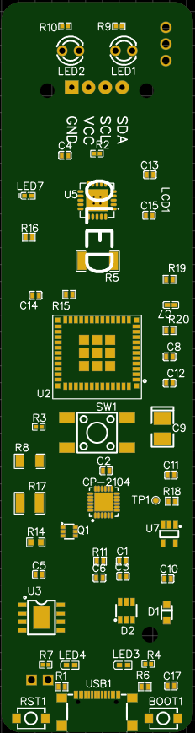
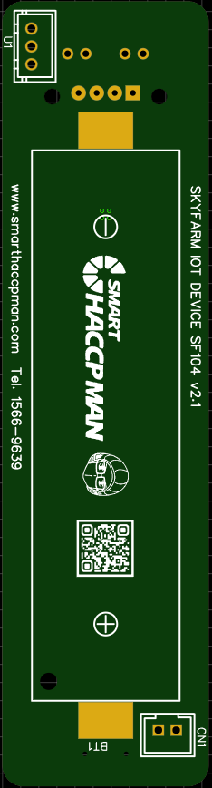
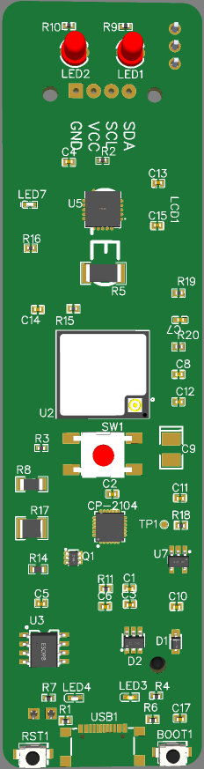
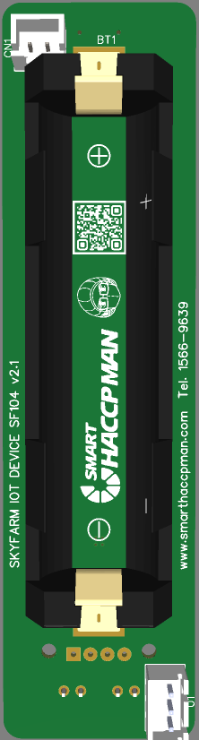
부품배치도

Slide 2
부품리스트
ID | Name | Designator | Quantity
1 | WAFER-XH2.54-2PZZ | CN1 | 1
2 | XH_2.54_3P | U1 | 1
3 | BH-18650-B1BA002 | BT1 | 1
4 | 16-213/SURC/S530-A3/TR8 | LED3 | 1
5 | 16-213/G6C-AK2L2VY/3T | LED4 | 1
6 | 1k | R16 | 1
7 | USB-TYPE-C-020 | USB1 | 1
8 | 10k | R20,R15,R19,R11 | 4
9 | 100n | C1,C4,C12,C13,C14,C15,C17 | 7
10 | 5.1k | R6,R1 | 2
11 | 10u | C3,C11,C8,C6,C5 | 5
12 | 4.7u | C2,C10 | 2
13 | XC6220B331MR-G | U7 | 1
14 | ESP32-C3-MINI-1U-N4 | U2 | 1
15 | 100k | R18 | 1
16 | 220u, 6.3V | C9 | 1
17 | 1uF | C7 | 1
18 | B5819WS | D1 | 1
19 | 1.2kΩ | R8 | 1
20 | CP2104-F03-GMR | CP-2104 | 1
21 | USBLC6-2SC6 | D2 | 1
22 | TP4056 | U3 | 1
23 | 4.7kΩ | R14 | 1
24 | 3kΩ | R17 | 1
25 | 100Ω | R9,R10,R3,R4,R7 | 5
26 | 430Ω | R2 | 1
27 | 10kΩ | R5 | 1
28 | UMH3N | Q1 | 1
29 | 204-10SUBC/S400-A4-L | LED1 | 1
30 | 204-15UTC/S400-X9-L | LED2 | 1
31 | 16-213/S2C-BM2P1VY/3T(XY) | LED7 | 1
32 | OLED-1.3-SH1107 | LCD1 | 1
33 | MAX31865ATP+T | U5 | 1
34 | KH-6X6X7H-STM | SW1 | 1
35 | TS-1088R-02526 | BOOT1,RST1 | 2

Slide 3
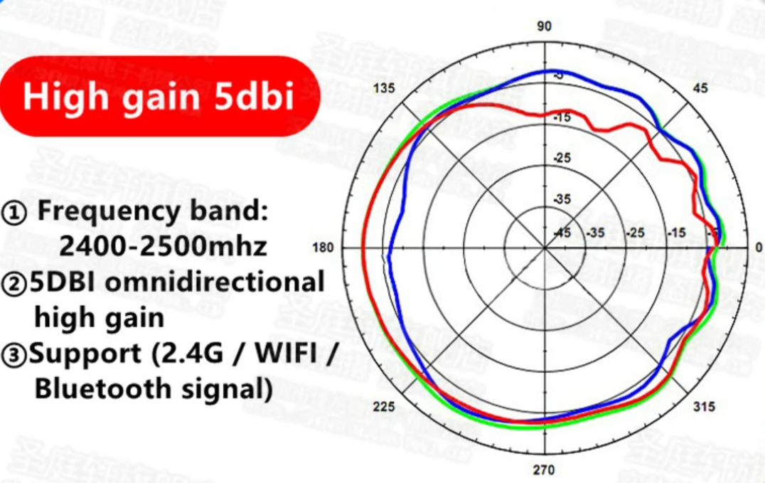
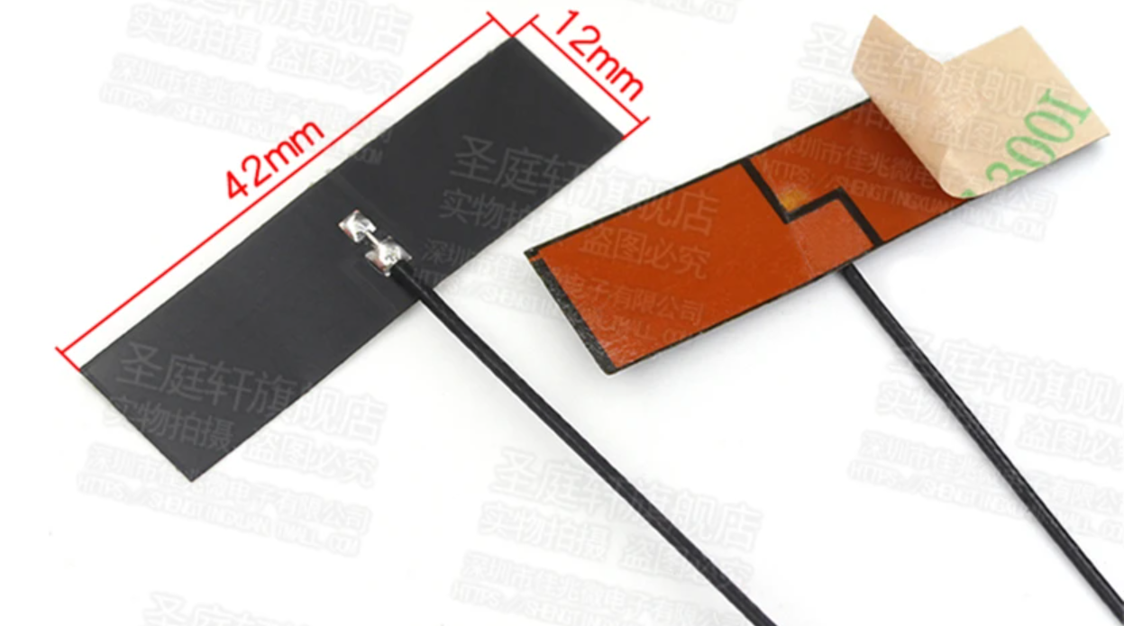
안테나사양서
상품명: 노트북 안테나/내장 안테나/블루투스 안테나/WIFI 안테나/무선 라우터
주파수 범위: 2400-2500mhz
이득: 5DBI
패널 크기: 42*12*0.3mm
패널 재료: 접착제가있는 FPC
커넥터: 1 세대/4 세대 IPEX 헤드/용접 헤드 옵션
피더 길이: 5cm/10cm/20cm/25cm/30cm/50cm (라인 길이는 사용자 정의 가능)
와이어: RG1.13 / 0.81
저항: 50Ω
스탠딩 웨이브 비율: ≤ 1.5
편광 방법: 선형 편광
적용 범위: IEEE 802.11b/g/nWLAN시스템 무선 통신 시스템 Wi-Fi/ WiMAX/ MIMO 시스템

